Slide 2
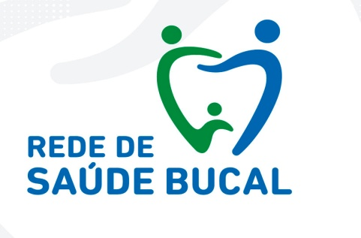
Volta ás Aulas Sem Cárie
Município:Terra Roxa
Função de Governo: Secretaria de Saúde

Slide 3
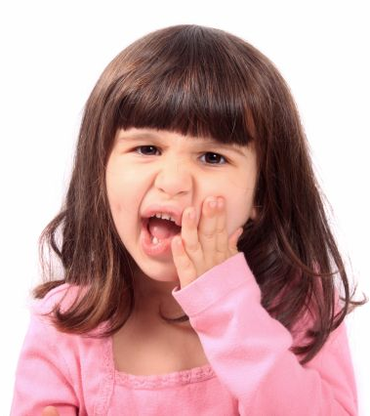
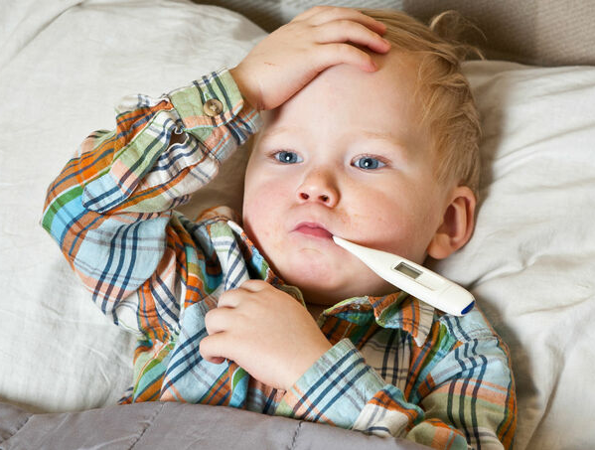
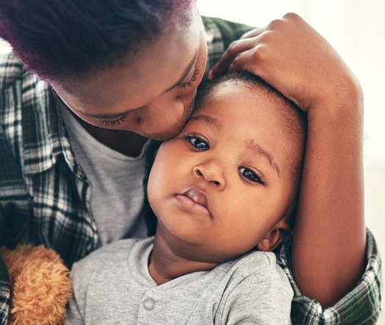
Introdução
A saúde bucal reflete diretamente na saúde geral.
O Projeto visa a prevenção de agravos de problemas bucais, os quais podem também causar alterações sistêmicas.
Dentição decídua (Dente de leite) também requer atenção especial, devida tamanha importância destes dentes para a população infantil.

Slide 4
Objetivos
Diretos: Reduzir a espera da criança pelo atendimento odontológico, assim, evitando agravos decorrentes das cáries dentais.
Indiretos: Motivar a população infantil e seus responsáveis sobre a importância do cuidado com a saúde bucal.

Slide 5
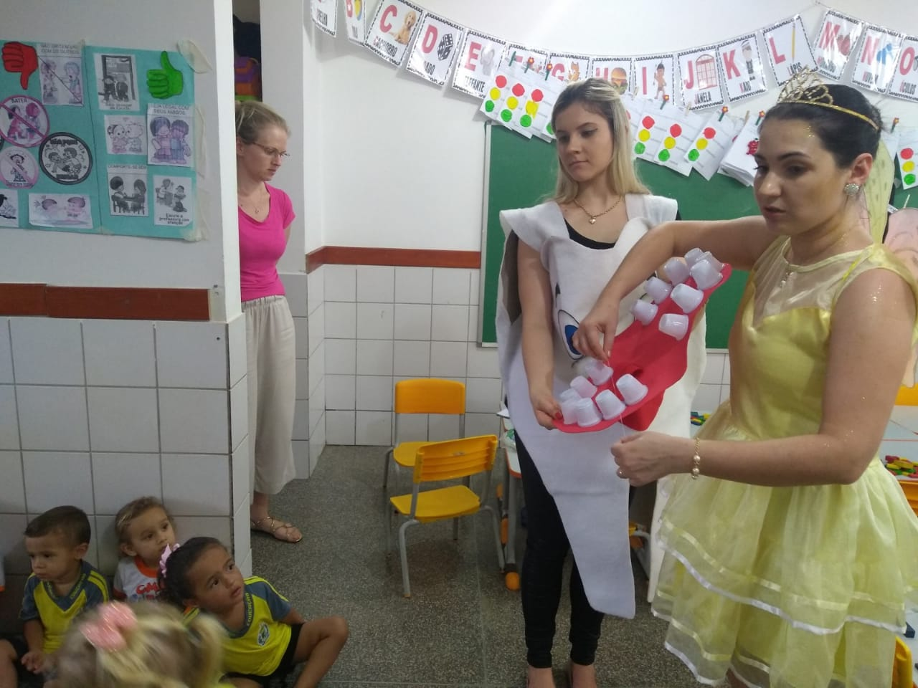
Beneficiários
Diretas: Crianças matriculadas da rede municipal de ensino
No final do ano letivo, são realizadas nas escolas atividades lúdicas com a “Fada do dente” e o “Dentão” para o público infantil, na qual são ensinadas as técnicas de escovação e passagem de fio dental.
Indiretas: pais, responsáveis, familiares, quadro efetivo de funcionários

Slide 6
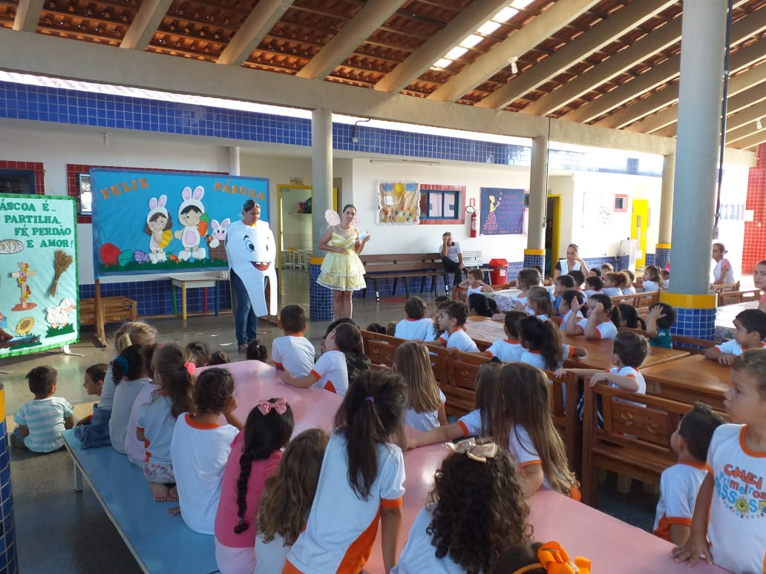
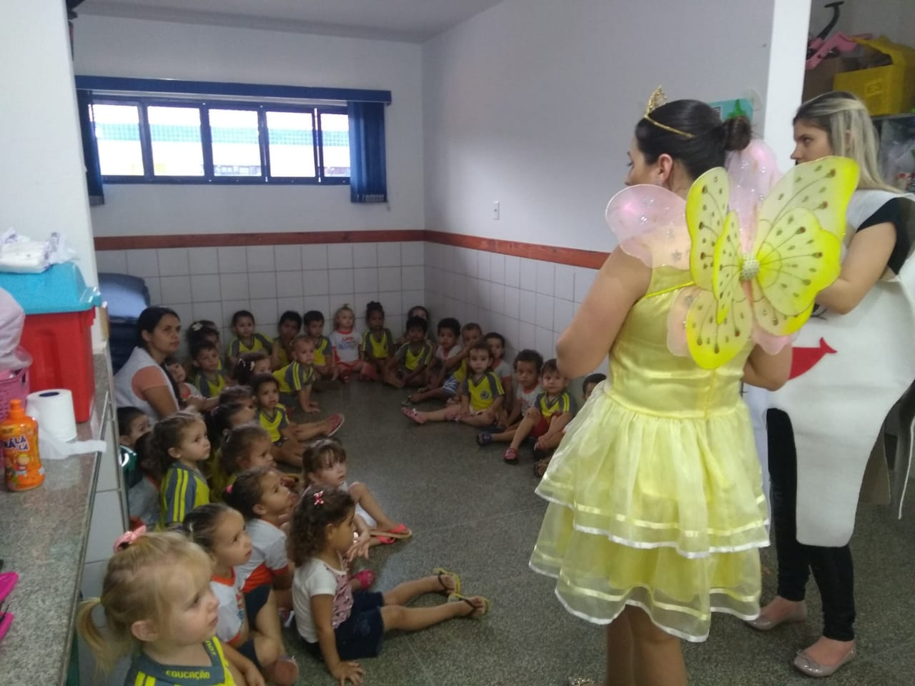
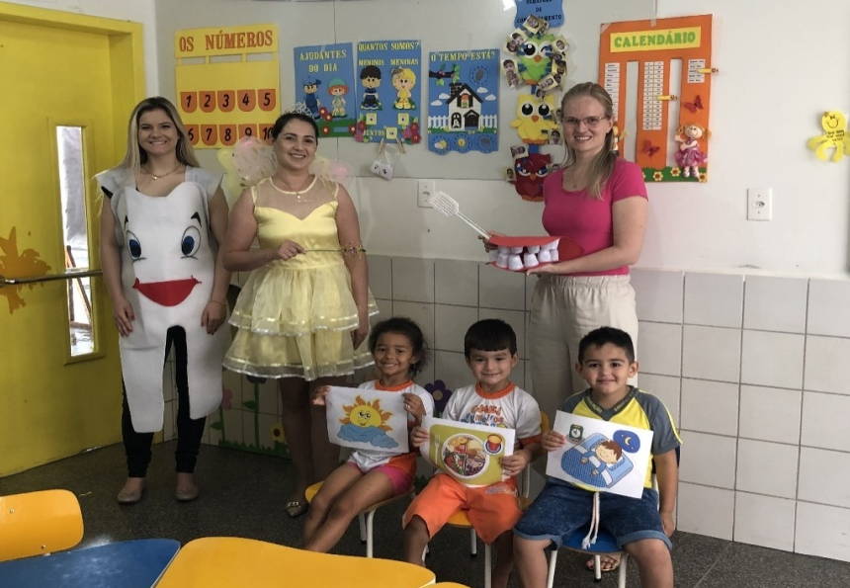
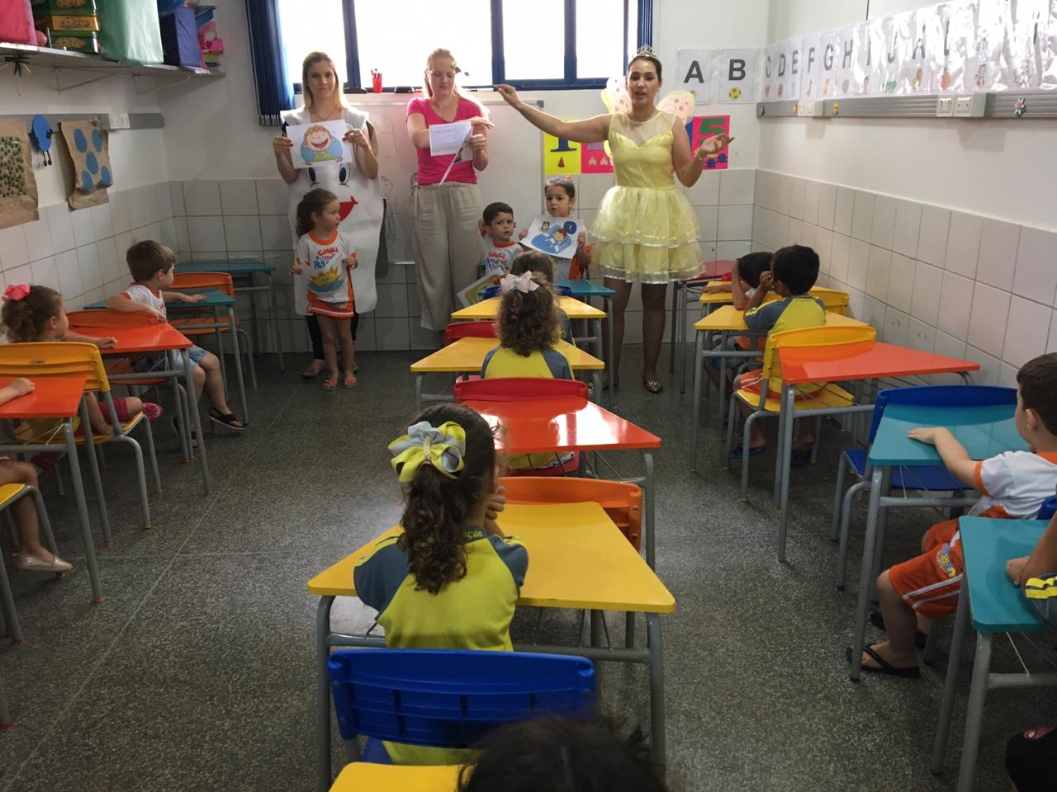
É realizado na Escola : Contação de historias , atividades com o macro modelo, apresentação de teatro, atividades musicais entre outras atividades

Slide 7
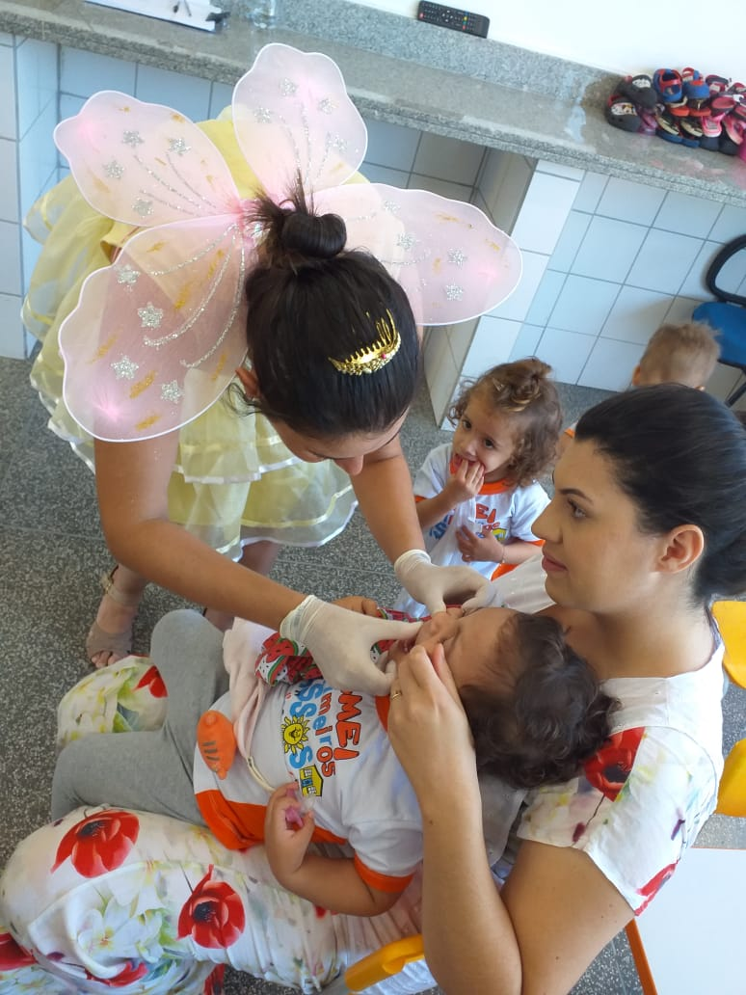
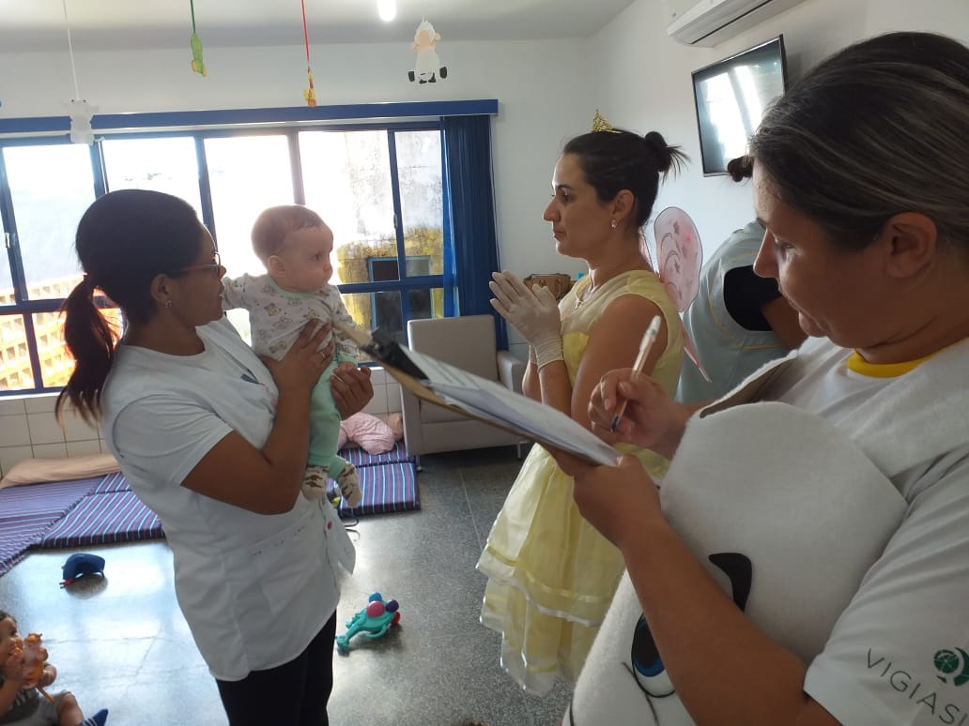
Desenvolvimento
As crianças são avaliadas individualmente e estratificadas quanto ao risco de Saúde Bucal.
ALTO e MÉDIO RISCO de Saúde bucal são realizados agendamentos via telefone para consulta odontológica

Slide 8
No mesmo dia, são enviados na agenda dos alunos um Bilhete aos responsáveis, informando sobre a atividade ocorrida, juntamente com DICAS e os cuidados que eles devem seguir para dar continuidade com a motivação em casa.

Slide 9
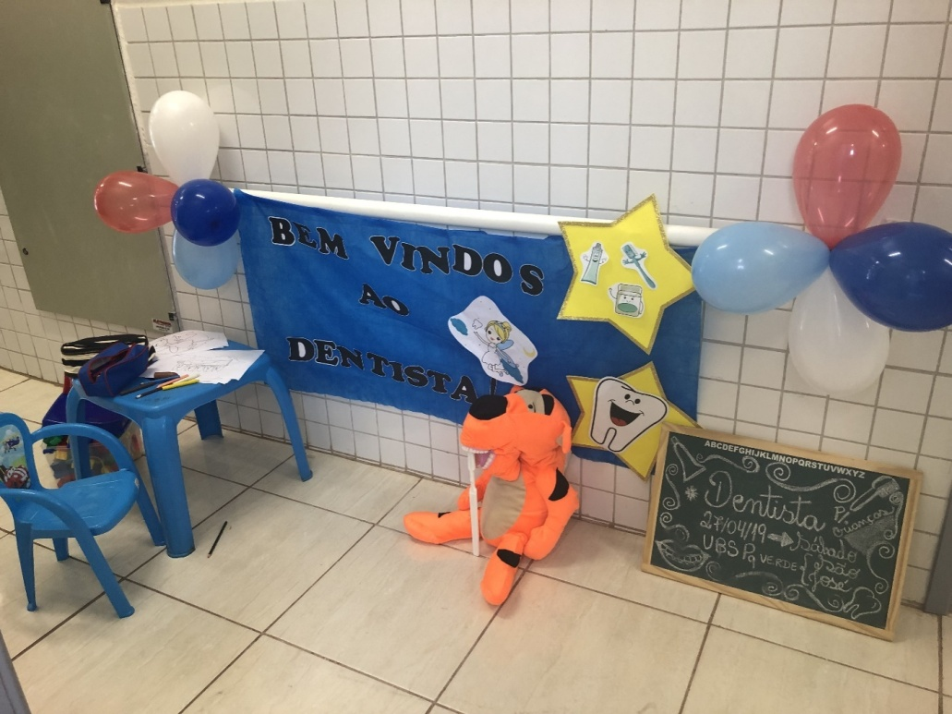
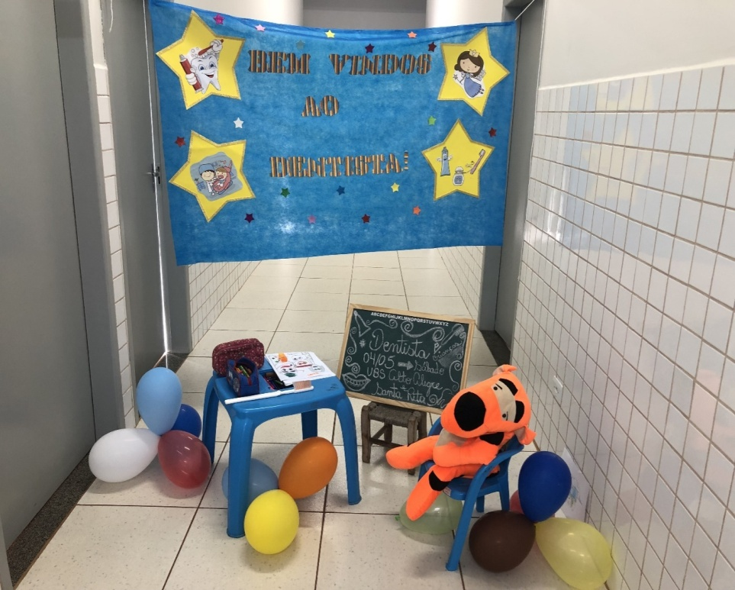
O ambiente da UBS recebe anteparos lúdicos sobre a saúde bucal, com cartaz de BOAS VINDAS, bexigas, mesa e cadeiras infantis com atividades de colorir com temas odontológicos.

Slide 10
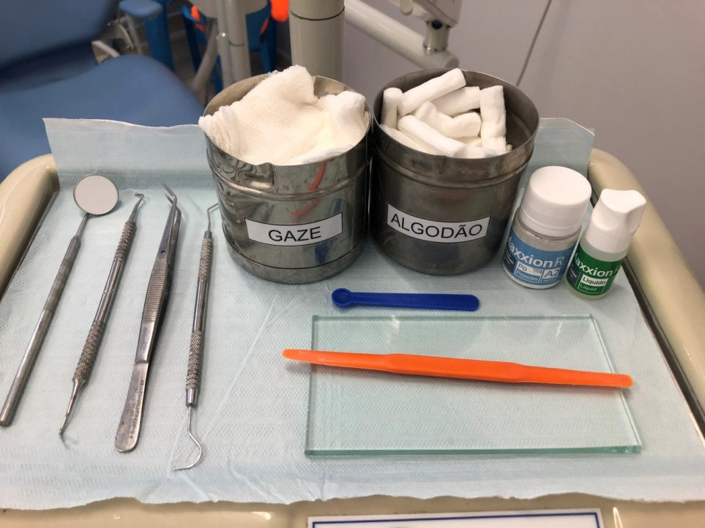
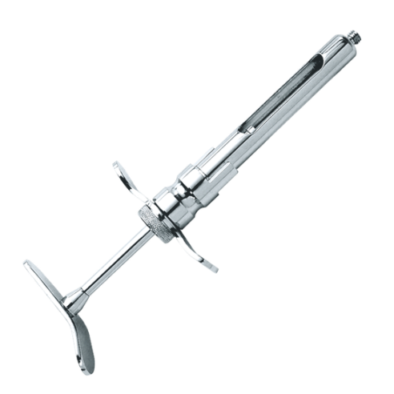
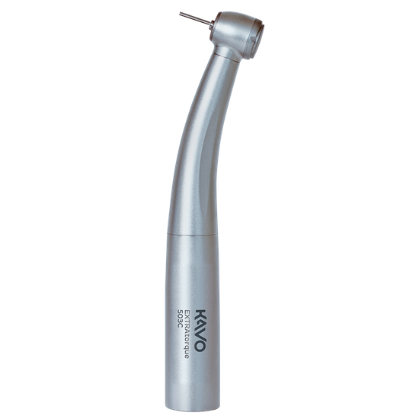
Nesse atendimento, o Tratamento Restaurador Atraumático (ART) é priorizado, evitando a utilização de equipamentos que possam gerar algum tipo de trauma à criança e também facilitar a execução do procedimento.

Slide 11
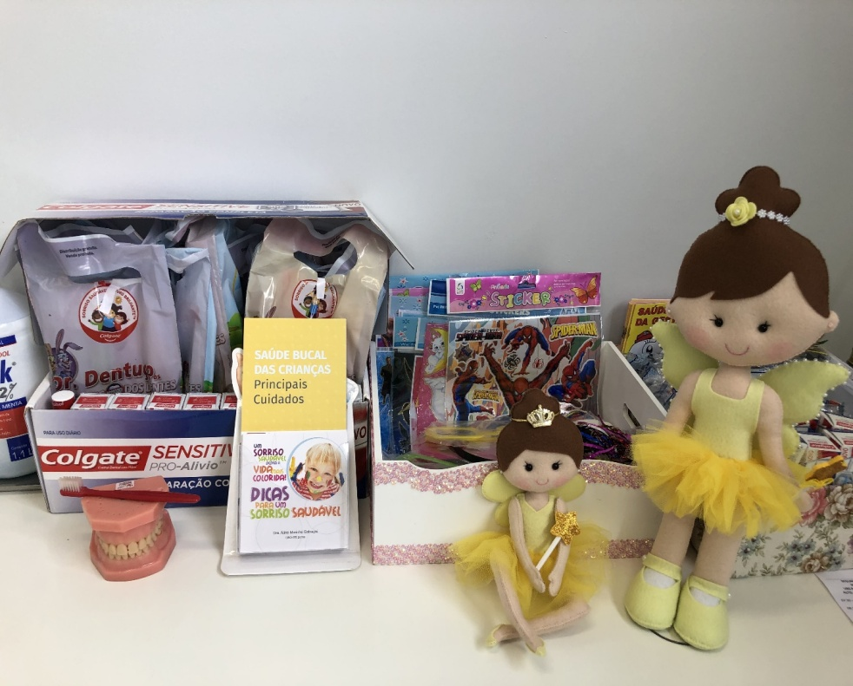
As crianças que apresentam “Bom comportamento” são premiadas com presentinhos ( que são arrecadados através de doações ) e Kits de Higiene Bucal, como recompensa positiva.

Slide 12
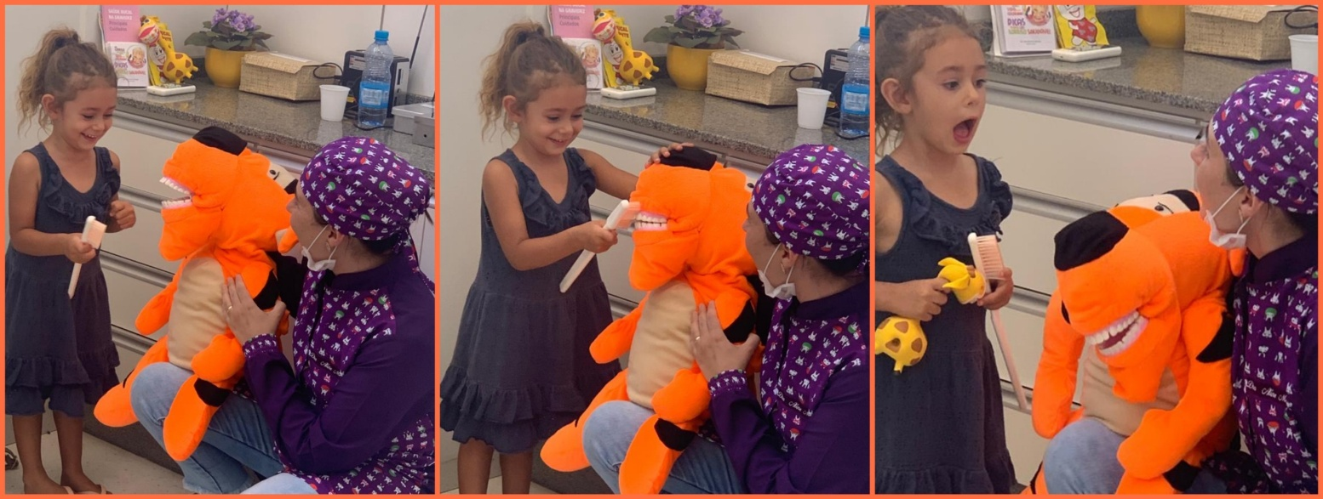
Resultados
Melhora considerável no condicionamento das crianças frente ao tratamento necessário ;
Queda significativa nos atendimentos de urgências infantis realizados nas UBS’s.

Slide 13
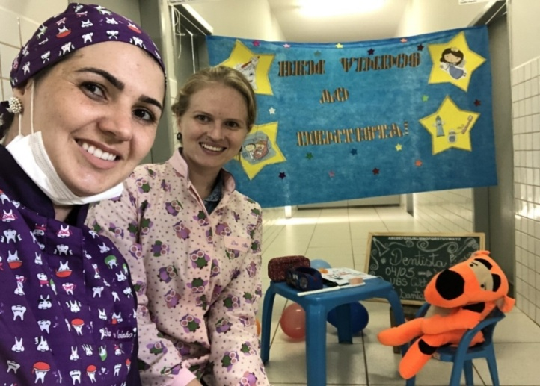
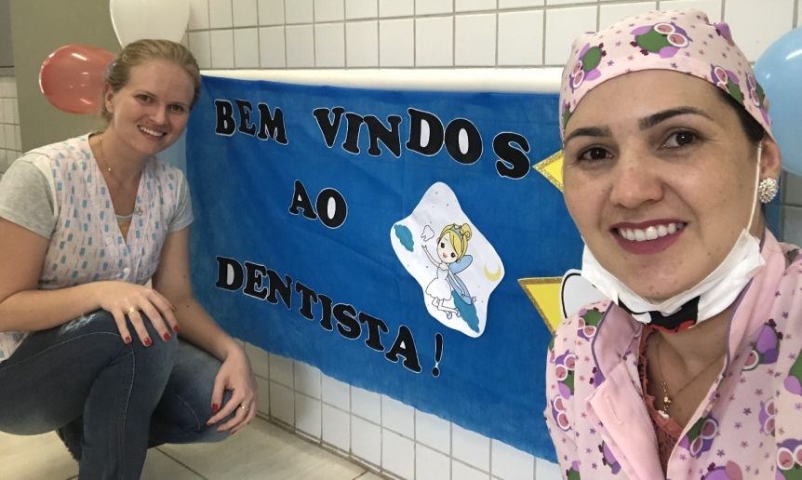
Conclusão
A União de Equipe de Saúde com Escola e Pais Gera Maior Conscientização
Refletiu diretamente na Diminuição na demanda de urgências infantis (horários extras)
O Acolhimento diferencial às crianças torna o atendimento odontológico mais tranqüilo e menos traumático.Gerando Mais saúde para as crianças

Slide 14
Referencias Bibliograficas
ARQUETI, T. F. Tratamento restaurador atraumático: uma alternativa para o controle da cárie dentária no serviço público de saúde Bias Fortes – MG Disponível em:<https://ares.unasus.gov.br/acervo/handle/ARES/5243>.Acesso em: 20 dejan/2019.
LANFREDI F. B. Cárie no dente de leite: veja o tratamento indicado. 2016.Disponível em:<https://www.minhavida.com.br/familia/materias/20662-carie-no-dente-de-leite-veja-o-tratamento-indicado>. Acesso em 20 de jan/2019.
MINISTÉRIO DA SAÚDE. Brasil 2010: Pesquisa Nacional de Saúde Bucal: resultados. Disponível em:<principaishttp://bvsms.saude.gov.br/bvs/publicacoes/pesquisa_nacional_saude_bucal.pdf>. Acesso em: 20 de jan/2019.
PORTAL EDUCAÇÃO. Etiologia da cárie. Disponível em: <https://www.portaleducacao.com.br/conteudo/artigos/odontologia/etiologia-da-carie/18428>.Acesso em: 20 de jan/2019.
PORTAL EDUCAÇÃO. Proposta para combater a cárie no Brasil. Disponível em: <https://www.portaleducacao.com.br/conteudo/artigos/odontologia/proposta-para-combater-a-carie-no-brasil/2579>. Acesso em: 20 de jan/2019.

